Slide 2
語音辨識
語音辨識是智慧型手機的一大特色，語音辨識技術發展至今已達實用階段，準確度能被大部分使用者接受。
SpeechRecognizer 元件功能啟動後，會開啟語音輸入視窗讓使用者輸入語音，然後將語音轉換為文字傳回。
TextToSpeech 元件的功能是將傳入的文字以語音方式讀出，目前支援英語、法語、德語、西班牙語、荷蘭語、波蘭語、義大利語及捷克語七種語言。
14
14.1 SpeechRecognizer元件
14.2 TextToSpeech 元件

Slide 3
14.1 SpeechRecognizer 元件
語音辨識是智慧型手機的一大特色，語音辨識技術發展至今已達實用階段，準確度能被大部分使用者接受。由於網路日漸普及與速度大幅提高，語音辨識通常是將聲音傳送到伺服器進行解析，再將結果送回，這樣不但減輕手機端的負擔，也可增加辨識準確度。
App Inventor 2 提 供 了 SpeechRecognizer 元 件 將 語 音 轉 換 為 文 字，TextToSpeech 元件將文字轉換為語音。
回
^{首頁}

Slide 4
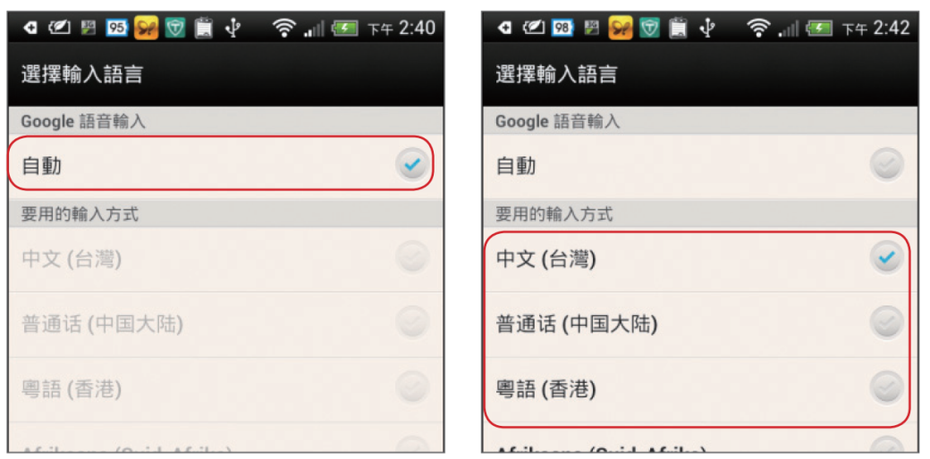
14.1.1 SpeechRecognizer 元件
功能說明
SpeechRecognizer 元件屬於 Media 類別。SpeechRecognizer 元件功能啟動後，會開啟語音輸入視窗讓使用者輸入語音，然後將語音轉換為文字傳回。系統所能辨識的語言與手機型號及所在地區有關，使用者也可自行設定。開啟手機 設定 / 語言與鍵盤 / Google 語音輸入 / 選擇輸入語言，預設值為 自動，通常會辨識英文及當地語言；如果要自行設定語音辨識語言，可取消核選 自動，再於下方選取要使用的語言。

Slide 5
屬性、方法及事件
SpeechRecognizer 元件只有一個 Result 屬性，此屬性在設計階段不會出現，只能在程式拼塊中使用。

Slide 6
深入解析
使用 SpeechRecognizer 元件非常簡單，因為 SpeechRecognizer 元件在介面設計時沒有任何屬性 (Result 屬性只能在程式拼塊中讀取 )，只要在設計階段將其拖曳到設計區就可使用。SpeechRecognizer 元件以 GetText 方法啟動語音辨識功能，程式拼塊為：
使用者發出語音後，系統會將收到的語音以網路傳送到伺服器辨識，再將辨識結果傳回，所以使用語音辨識功能時，必須開啟網際網路連線才能執行。行動裝置收到辨識結果後會觸發 AfterGettingText 事件，辨識結果存於參數 result 中，設計者可在此事件處理辨識結果。例如下面程式拼塊將辨識結果顯示於 Label1 元件中：

Slide 7
14.1.2 提高辨識率的技巧
由於每個人的發音、聲調等會有差異，造成辨識結果不同，程式要如何設計才能得到最好的效果呢？下面是一些實用的技巧：
使用「語詞」或「句子」
中文單字重覆的發音相當多，說「單字」時得到正確單字的機率很低，例如說「前」時，辨識結果可能是同音「錢」、「潛」等，也可能是發音相近的「全」、「權」等。
語音辨識時，系統會在詞庫中加以比對，如此可大幅提高辨識結果正確率，例如說「金錢」時，幾乎都可得到正確辨識結果。

Slide 8
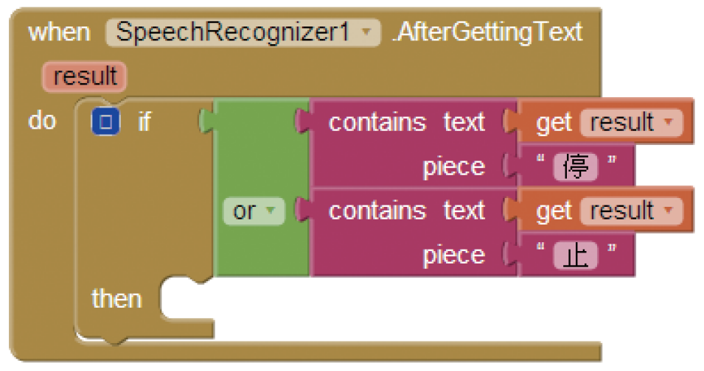
使用「contains」判斷
判斷辨識結果時如果使用「=」，辨識結果必須完全符合預期才算正確，但因辨識結果可能產生誤差，如果只有部分正確時，使用「=」的話就會判斷為不符合。
此時可使用「contains」擴大可能的辨識結果：例如要使用「停止」功能，若不會與其他功能衝突時，只要語音辨識結果有「停」或「止」都算符合，如此可提高辨識率，程式拼塊為：

Slide 9
綜合多人語音辨識結果
為增加判斷辨識結果多樣性，同樣語詞可讓多人進行發音測試，記錄其結果後得到綜合結論，最後判斷要盡可能包含所有語音辨識結果。例如「停止」的語音辨識結果有「停止」、「停滯」、「瓶子」、「因子」等，所以使用「contains」指令，只要語音辨識結果有「停」或「子」都算正確，就可包含所有可能性。

Slide 10
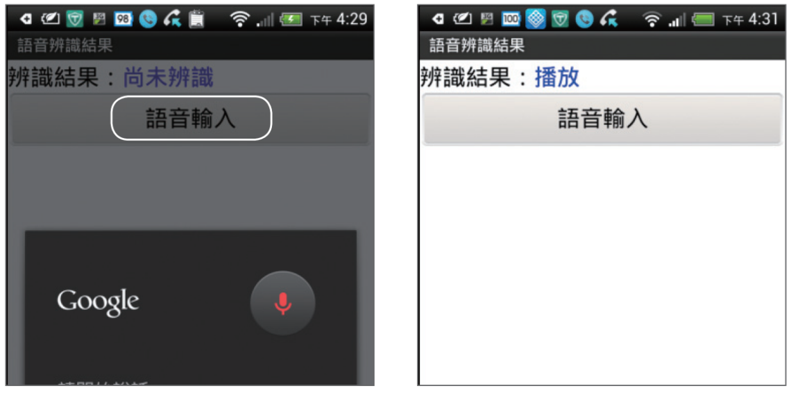
範例：語音辨識結果
按 語音輸入 鈕會開啟語音輸入視窗，說出一段話語後，上方 辨識結果 欄會顯示語音辨識後傳回的文字。(<ch14\ex_SpeechCollect.aia>)

Slide 11
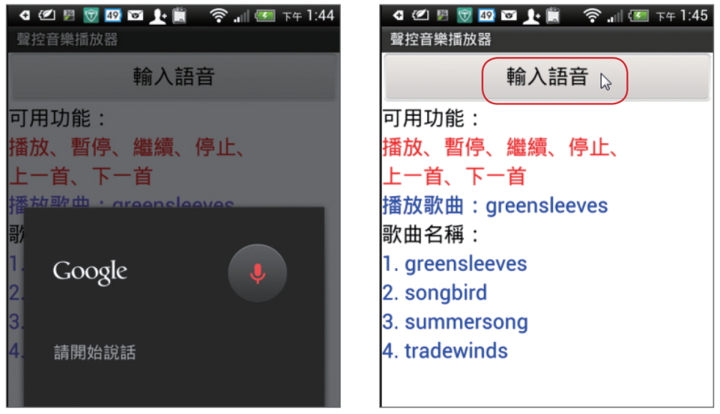
14.1.3 語音辨識應用：聲控音樂播放器
程式開始就會啟動語音辨識功能讓使用者輸入語音，說出各種功能的語音後，程式會執行對應的功能。執行完一項功能後會自動再開啟語音輸入視窗，讓使用者連續輸入語音。若太久未輸入語音而關閉語音輸入視窗，按 輸入語音 鈕會開啟語音輸入視窗。(<ch14\ex_SpeechRecognize.aia>)
範例：聲控音樂播放

Slide 12
14.2 TextToSpeech 元件
14.2.1 TextToSpeech 元件
功能說明
TextToSpeech 元件的功能，是將傳入的文字以語音方式讀出，目前支援英語、法語、德語、西班牙語、荷蘭語、波蘭語、義大利語及捷克語八種語言，每種語言還有多種國家口音可以選擇。TextToSpeech 元件屬於 Media 類別。
TextToSpeech 元件的利用很廣，例如可以為各種公共設施加入語音導引，幫助視障者使用公共設施；可以為老人家讀報，彌補老人家因老花眼不方便看報紙的缺憾。只要有現成的文字檔案，TextToSpeech 元件就能以語音讀出，不必花費大量錄音的時間及金錢。
回
^{首頁}

Slide 13
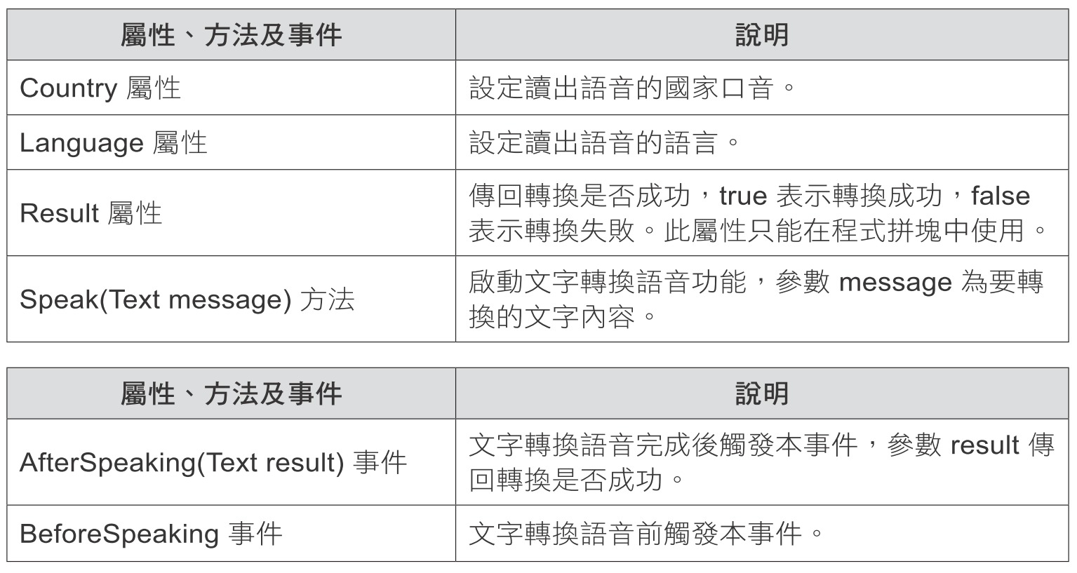
屬性、方法及事件

Slide 14
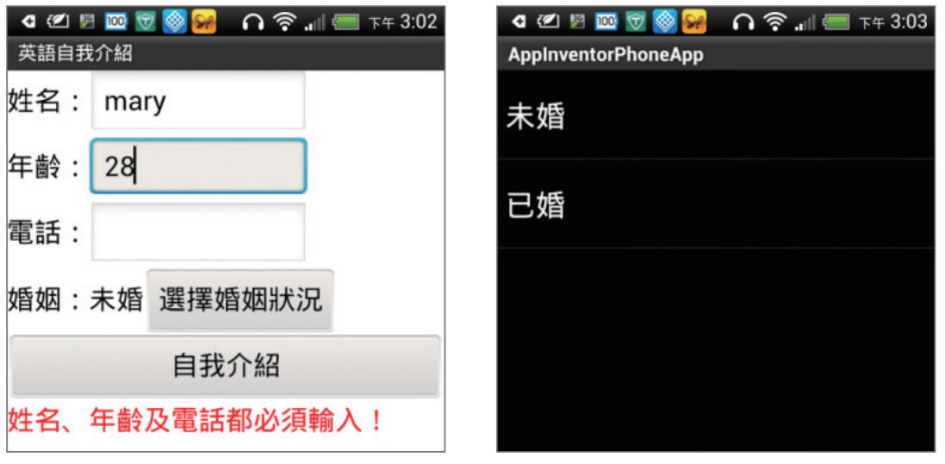
14.2.2 TextToSpeech 元件應用
姓名、年齡及電話都必須輸入，若有任一欄位未輸入就按 自我介紹 鈕，下方會顯示提示訊息。婚姻欄預設值是「未婚」，若要改變婚姻狀態，可按右方 選擇婚姻狀況 鈕後在列表中點選。
範例：英語自我介紹

Slide 15
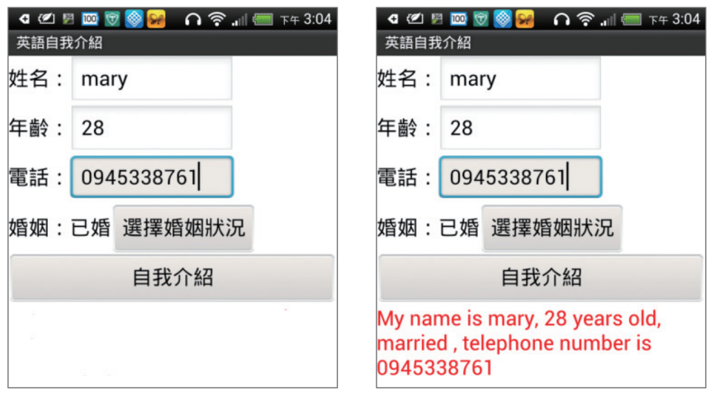
欄位都輸入後按 自我介紹 鈕，程式會以英語做自我介紹，下方將顯示介紹內容文字。(<ch14\ex_TextToSpeech.aia>)

